Slide 1
第12章 代码生成
本章将介绍以具体计算机指令作为目标代码的代码生成器的设计，以一个计算机模型为例介绍一个简单的代码生成器需要考虑的问题，在代码生成时要考虑充分利用寄存器，以减少对内存的存取次数以提高目标程序运行速度。
为此，本章将给出寄存器分配的原则，并使用待用信息链表法的代码生成算法，最后给出中间语言的选择需要考虑的问题。

Slide 2
主要内容
代码生成概述
一个简单的代码生成器
几种常用的的代码生成程序的开发方法
全局存储器分配
代码生成程序的自动构造

Slide 3
12.1代码生成概述
代码生成是把某种高级程序设计语言经过语法语义分析或优化后的中间代码作为输入，将其转换成特定机器的机器语言或汇编语言作为输出，这样的转换程序称为代码生成器，因此，代码生成器的构造与输入的中间代码形式和输出的目标代码的机器结构密切相关。特别是高级程序设计语言和计算机硬件结构的多种多样性为代码生成的理论研究和实现技术带来很大的复杂性。

Slide 4
一、代码生成程序的基本问题
由于一个高级程序设计语言的目标代码需反复使用，因而，代码生成器的设计要着重考虑目标代码的质量问题。衡量目标代码的质量主要从占用空间和执行效率两个方面综合考虑。到底产生什么样的目标代码取决于具体的机器结构、指令格式、字长及寄存器的个数和种类，并与指令的语义和所用操作系统、存储管理等都密切相关。又由于目标代码的执行效率在很大程度上依赖于寄存器的使用，所以本节将着重介绍目标代码生成的一些共同问题，如寄存器的分配算法，而不讨论某个特定机器的目标代码生成问题。对寄存器分配的算法仅限定在一个基本块的范围内，以四元式的中间代码作为输入，以一个称作M的模型机的汇编语言作为输出。
_tmp0 = 56 ; _tmp1 = _tmp0 – b ; a = _tmp1 ;

Slide 5
二、寄存器分配的原则
① 当生成某变量的目标代码时，尽量让变量的值或计算结果保留在寄存器中 直到寄存器不够分配时为止，这样引用变量值时可减少对内存的存取次数，以提高运行速度。
② 当到基本块出口时，将变量的值存放在内存中，因为一个基本块可能有多个后继结点或多个前驱结点，同一个变量名在不同前驱结点的基本块内出口前存放的R可能不同，或没有定值，所以应在出口前把寄存器的内容放在内存中，这样从基本块外入口的变量值都在内存中。
③ 对于在一个基本块内后边不再被引用的变量所占用的寄存器应尽早释放，以提高寄存器的利用效率。

Slide 6
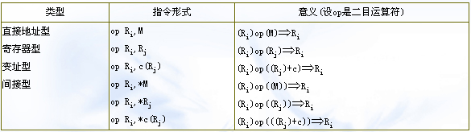
12.2 一个简单的代码生成程序
一、计算机模型

Slide 7
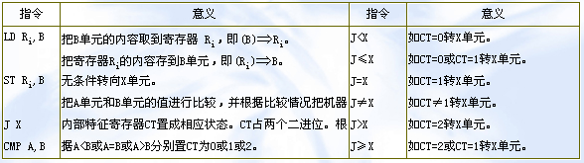
二、指令说明

Slide 8
三、待用信息链表法
在一个基本块中，变量A在四元式i中被定值，在i后面的四元式j中要引用A值，且从i到j之间没有其它对A的定值点，这时我们称j是四元式i中对变量A的待用信息或称下次引用信息，同时也称A是活跃的，若A被多处引用则可构成待用信息链与活跃信息链。
考虑到处理的方便，可假定对基本块中的变量在出口处都是活跃的，而对基本块内的临时变量可分为两种情况处理。
a) 对于没经过数据流分析且中间代码生成的算法中临时变量不允许在基本块外引用，则临时变量在基本块出口处都认为是不活跃的。
b) 如果中间代码生成时的算法允许某些临时变量在基本块外引用时，则假定这些临时变量也是活跃的。

Slide 9
四、待用信息的计算方法
① 对各基本块的符号表中的“待用信息”栏和“活跃信息”栏置初值，即把“待用信息”栏置“非待用”，对“活跃信息”栏按在基本块出口处是否为活跃而置成“活跃”或“非活跃”。
现假定变量都是活跃的，临时变量都是非活跃的。
② 从基本块出口到基本块入口由后向前依次处理每个四元式。对每个四元式i：A:=B op C，依次执行下述步骤：
a) 把符号表中变量A的待用信息和活跃信息附加到四元式i上。
b) 把符号表中变量A的待用信息栏和活跃信息栏分别置为 “非待用” 和 “非 活跃”。
由于在i中对A的定值只能在i以后的四元式才能引用，因而对i以前的四元式来说A是不活跃也不可能是待用的。
c) 把符号表中B和C的待用信息和活跃信息附加到四元式i上。
d) 把符号表中B和C的待用信息栏置为“i”，活跃信息栏置为“活跃”。
注意，以上a)和b)，c)和d)的次序不能颠倒。

Slide 10
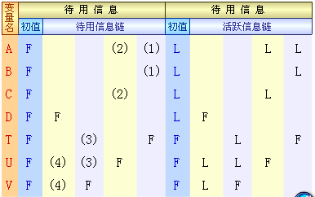
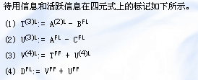
示例
例 若用A，B，C，D表示变量，用T，U，V表示中间变量，有四元式如下：
(1) T∶=A-B
(2) U∶=A-C
(3) V∶=T+U
(4) D∶=V+U
其名字表中的待用信息和活跃信息如表12.2，用'F'表示 "非待用" 和"非活跃"，用'L'表示活跃,用(1)、(2)、(3)、(4)表示四元式序号。

Slide 11
五、代码生成算法
用一个数组RVALUE来描述(记录)每个寄存器当前的状况，是处于空闲状态还是被某个或某几个变量占用；用寄存器Ri的编号值作为数组RVALUE的下标，其数组元素值为变量名（当变量被复写时，则一个寄存器的值可表示多个变量的值）；用数组AVALUE[M]表示变量的存放情况。因此一个变量的值可能存放在寄存器中或存放在内存中，也可能既在寄存器中又在内存中。
综上所述一个变量的值表示可能有：
RVALUE[Ri]={A,C}表示Ri的现行值是变量A，C的值
AVALUE[A]={A}表示A的值在内存中
AVALUE[A]={Ri,A}表示A的值既在寄存器Ri中又在内存中
AVALUE[A]={Ri}表示变量A的值在寄存器Ri中

Slide 12
六、寄存器分配和代码生成算法
设GETREG是一个函数过程，它的参数是一个形如i: A:=B op C的四元式，每次调用GETREG(i: A:=B op C)则返回一个寄存器R，用以存放A的结果值。对如何给出寄存器R，要用到四元式i上的待用信息，以使寄存器分配合理，对每个四元式的代码生成都要调用函数GETREG。GETREG分配寄存器的算法为：
① 如果B的现行值在某寄存器Ri中，且该寄存器只包含B的值，或者B与A是同一标识符，或B在该四元式后不会再被引用，则可选取Ri作为所需的寄存器R，并转(4)。
② 如果有尚未分配的寄存器，则从中选用一个Ri为所需的寄存器R，并转(4)。
③ 从已分配的寄存器中选取一个Ri作为所需寄存器R，其选择原则为：占用该寄存器的变量值同时在主存中，或在基本块中引用的位置最远，这样对寄存器Ri所含的变量和变量在主存中的情况必须先做如下调整：即对RVALUE[Ri]中的每一变量M，如果M不是A且AVALUE[M]不包含M，则需完成以下处理。
a) 生成目标代码ST Ri,M;即把不是A的变量值由Ri中送入内存中。
b) 如果M不是B，则令AVALUE[M]={M}，否则，令AVALUE[M]={M, Ri}。
c) 删除RVALUE[Ri]中的M。
④ 给出R，返回。

Slide 13
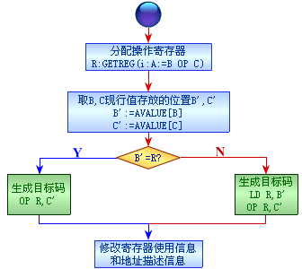
七、代码生成流程图

Slide 14
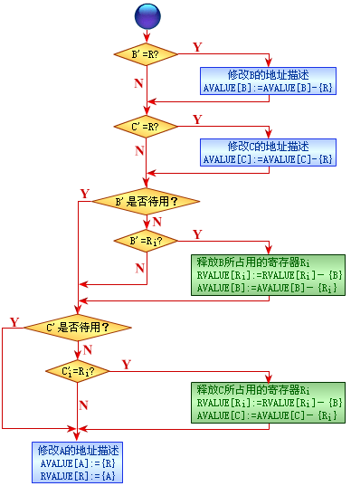
八、修改寄存器使用信息和地址描述信息流程图

